Slide 1


西南交通大学
毛泽东思想和中国特色
社会主义理论体系概论
主 讲：马克思主义学院 彭晓伟
E-mail：99961458@qq.com

Slide 2
西南交通大学
前言
一、我们为什么要学这门课程？
二、这门课程学什么？
三、本学期的教学计划？
四、怎样学好这门课程？

Slide 3




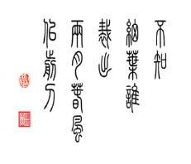
自
我
介
绍
教学经历
彭晓伟：1984年11月，湖北洪湖人，马克思主义学院副教授
研究方向：马克思主义中国化时代化、思想政治教育
Q或电邮我：99961458@qq.com
自2009年9月起，主要为本科生讲授《毛泽东思想和中国特色社会主义理论体系概论》、《当代中国政治专题研究》部分专题；为自考生讲授《中国近现代史纲要》、《马克思主义基本原理》、《毛泽东思想和中国特色社会主义理论体系概论》等。

Slide 4



壹
一、“真理的味道很甜”
———我们为什么要学这门课？
有的认为，这门课与我的专业不相关，不用学；
有的认为，自己不关心政治，不想学；
有的认为，大学课业已经很繁重，这门课不必学。

Slide 5
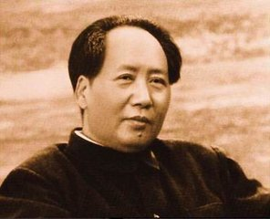
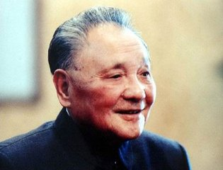
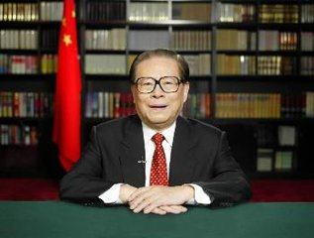
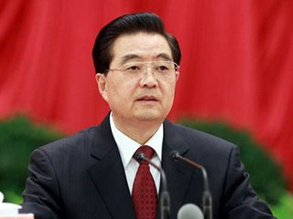
《毛特》课是一门什么样的课？简言之，《毛特》课就是介绍毛泽东思想和中国特色社会主义理论体系形成和发展的历史进程、理论的主要内容及其精髓、理论成果的历史地位等的一门思想政治理论课。当代大学生学好这门课，意义重大。

Slide 6
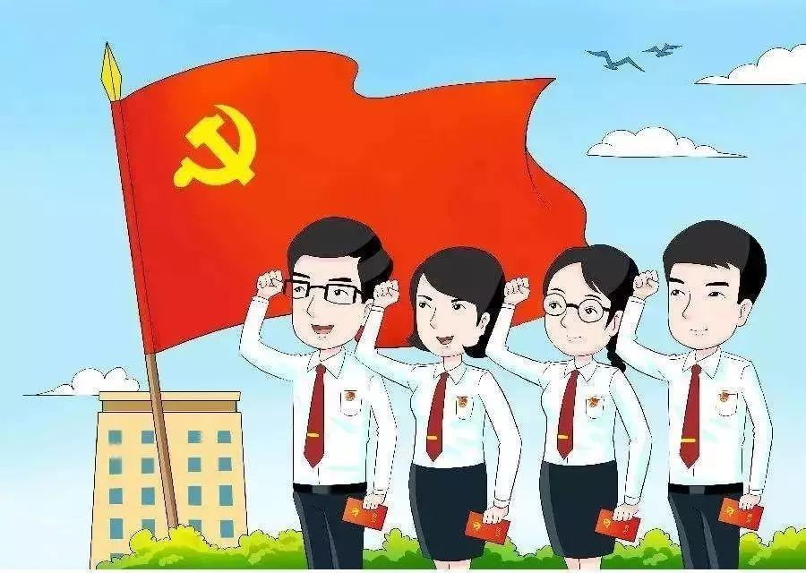
课程性质
“毛泽东思想和中国特色社会主义理论体系概论”课（简称“概论”课）是全国所有大学生必修的公共课程，是高校思想政治理论课课程体系的重要组成部分。

Slide 7
课程目标
本课程以马克思主义中国化时代化的理论成果--毛泽东思想和中国特色社会主义理论体系为主要教育内容，旨在使青年大学生：
深入理解中国共产党在不同历史时期，基于对社会环境和主要矛盾的科学分析，如何在探索和实践中不断推进马克思主义中国化的道路创新、理论创新和制度创新，进而坚定中国特色社会主义理想信念，提升政治素质和理论素养，增强分析和解决实际问题的能力。
当代大学生学好这门课，意义重大。

Slide 8
（一）
首先，毛泽东思想、中国特色社会主义理论体系是领航中华民族伟大复兴的真理，学习它，掌握它，是中国青年大学生成长之路上的题中应有之义。

Slide 9

一个民族有一些关注天空的人，他们才有希望；一个民族只是关心脚下的事情，那是没有未来的。我们的民族是大有希望的民族！我希望同学们经常地仰望天空，学会做人，学会思考，学会知识和技能，做一个关心世界和国家命运的人。——温家宝
仰望星空

Slide 10
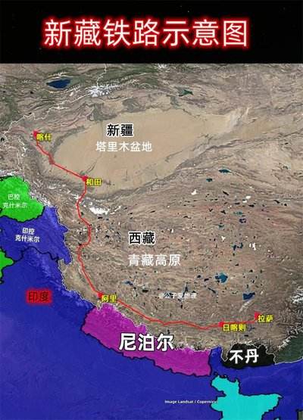

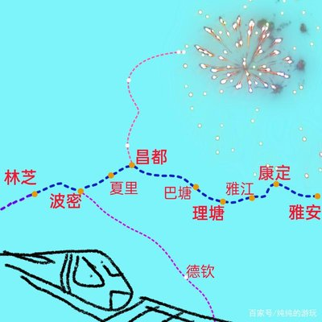
三大超级工程同时开工

Slide 11
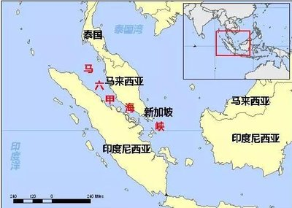
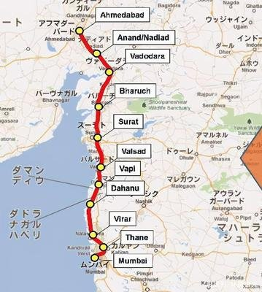
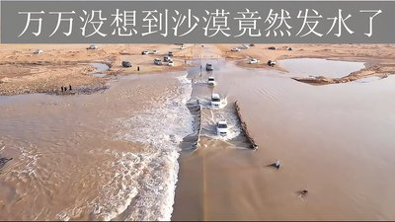
只有37公里宽的马六甲海峡
孟买-艾哈迈达巴德高铁

Slide 12
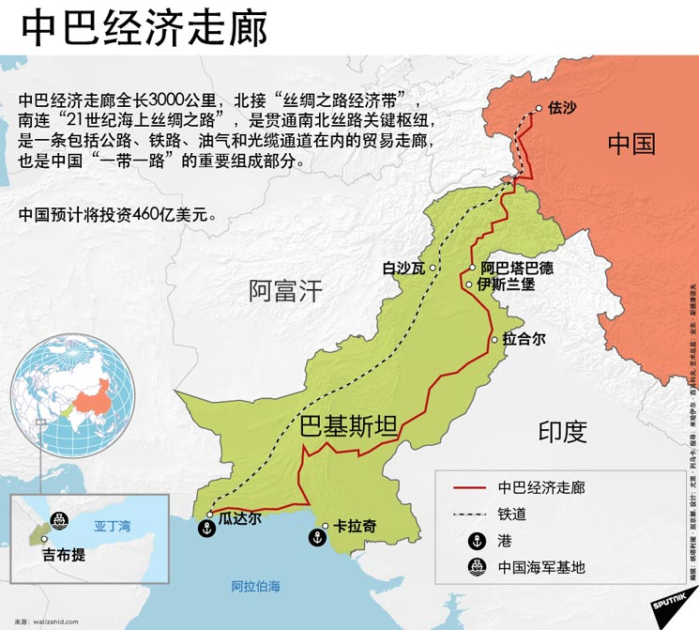
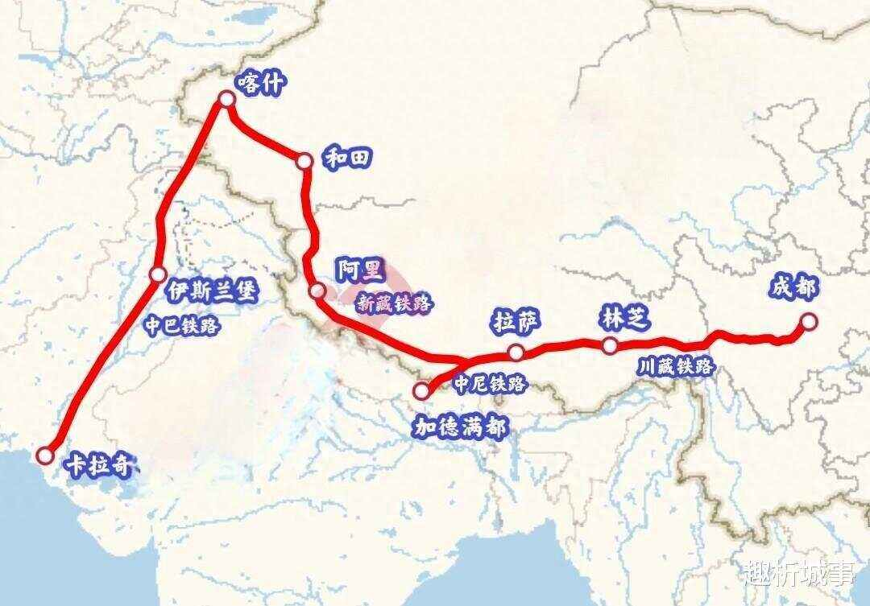
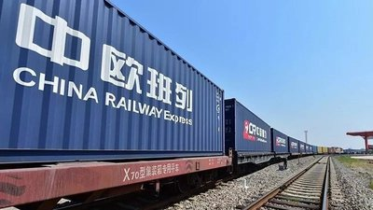
新藏铁路线
中欧班列

Slide 13
其次，毛泽东思想、中国特色社会主义理论体系，揭示了中国从“站起来”、“富起来”到走向“强起来”的奥秘，学习它，掌握它，是中国青年大学生义不容辞的责任。
（二）
中国模式是什么？
理论上该怎么归纳？
是值得肯定还是否定？

Slide 14
中国模式=中国特色社会主义道路
=中国特色社会主义理论体系
=中国特色社会主义制度
=中国特色社会主义文化
中国发展的奥秘（指导思想）
=中国化时代化的马克思主义
=毛泽东思想和中国特色社会
主义理论体系

Slide 15
（三）
再者，毛泽东思想、中国特色社会主义理论体系是中国共产党领导全国人民不断取得胜利的指导思想，不二法门。学习它，掌握它，是当代中国青年大学生更好地履行使命的基本要求。

Slide 16
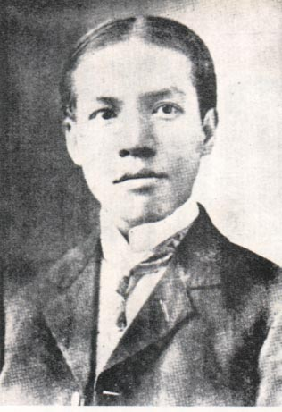

少年智，则国智；少年富，则国富；少年强，则国强；少年独立，则国独立；少年自由，则国自由；少年进步，则国进步；少年胜于欧洲，则国胜于欧洲；少年雄于地球，则国雄于地球。前途似海，来日方长！美哉！我少年中国，与天不老；壮哉！我中国少年，与国无疆。中国如欲称霸宇内，主盟地球，则指挥顾盼之尊荣，唯我少年享之。故今日之责任不在他人而全在我少年！——摘自梁启超：《少年中国说》
梁启超

Slide 17
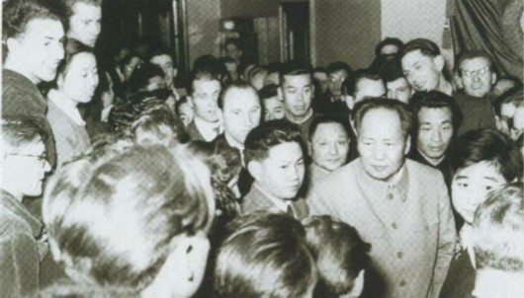
“世界是你们的，也是我们的，但是归根结底是你们的。你们青年人朝气蓬勃，正在兴旺时期，好像早晨八、九点钟的太阳。希望寄托在你们身上。世界是属于你们的。中国的前途是属于你们的。第一，青年人既要勇敢又要谦虚；第二，祝你们身体好、学习好、将来工作好；第三，和苏联朋友要亲密团结。” ——毛主席1957年11月17日在莫斯科对中国留学生的讲话

Slide 18
当代大学生正处于这样的历史方位上：
两个100年（1840----1949；1949----2050）
和
两个50年（1949----2000；2000----2050）
（现在多少岁，2050年多少岁？）
（）
建设者
见证者
享有者

Slide 19
毛泽东思想和中国特色社会主义理论体系是我们正确认识问题、理性解决问题的指南。
（四）
令人痛心的环境污染问题
令人揪心的食品安全问题
令人担忧的城乡发展失衡问题
令人痛恨的腐败问题
……………………
解决要靠智慧
关注要有情感

Slide 20
开设“毛泽东思想和中国特色社会主义理论体系概论”，是为了：
使大学生对马克思主义中国化时代化进程中形成的理论成果有更加准确的把握；
对中国共产党领导人民进行的革命、建设、改革的历史进程、历史变革、历史成就有更加深刻的认识；
对中国共产党在新时代坚持的基本理论、基本路线、 基本方略有更加透彻的理解；
对运用马克思主义立场、观点和方法认识问题、分析问题和解决问题能力的提升有更加切实的帮助。

Slide 21

贰
二、这门课学什么？
教材：《毛泽东思想和中国特色社会主义理论体系概论》，高等教育出版社2023年版。

Slide 22
马克思主义中国化时代化理论成果
第一部分（导论）：概述马克思主义中国化时代化。
理论精髓：实事求是的思想路线
第二部分（第1-4章）：系统讲授毛泽东思想
毛泽东思想及其历史地位
毛泽东思想
新民主主义革命理论
社会主义改造理论
建设道路初步探索的理论成果
第三部分（第5-8章）：系统讲授中国特色社会主义理论体系
中国特色社会主义
理论体系
中国特色社会主义理论体系的形成发展
邓小平理论
“三个代表”重要思想
科学发展观
习近平新时代中国
特色社会主义思想
已单独开设为一门课

Slide 23
参
三、本学期教学计划
参见《课程教学实施大纲》

Slide 24
肆
四、怎样学好这门课程
耳到：认真听老师的讲解和分析。
眼到：一看老师的演示文稿；二看教材；三看原著、
传记和回忆录。
嘴到：认真参与课堂讨论并积极表达自己的观点。
心到：联系实际并运用所学知识进行理性分析。
手到：积极参与社会实践，磨练心智，铸就品性。

Slide 25
关于课程考核
期末考试100分：占总成绩50%
平时成绩100分，占总成绩50% ，平时成绩包括：
1.考勤50分=点名、随堂作业或者其他形式（若干次，每周上课准备A4纸一张）
2.课外实践成果50分：1次（提交要求参见实践环节的方案）
3.课程笔记（加分项目，自愿原则，加在平时成绩里，最高可加10分：需与授课内容一致的全学期课程笔记，需手写在笔记本上，记在课本上的不算）
4.课堂发言（加分项目，自愿原则，加在平时成绩里，每次计2分，上不封顶）

Slide 26

感谢聆听
前言完

